Slide 1
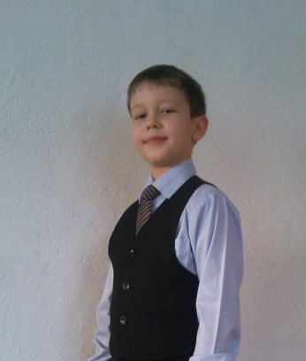
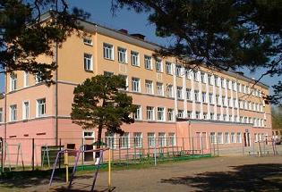
«ОТКУДА ДУЕТ ВЕТЕР В КОМНАТУ»
Выполнил: Душин Денис
Ученик 5 «А» класса МОУСОШ №1

Slide 2


Slide 3
ЦЕЛЬ
Исследование причин появления ветра в комнате
Создание презентации

Slide 4
ЗАДАЧИ
Сбор материала по теме
Проведение наблюдения тёплого и холодного воздуха в квартире
Проведение экспериментов по изучению свойств тёплого и холодного воздуха

Slide 5
МЕТОДЫ
Изучение литературы
Наблюдение
Эксперимент

Slide 6
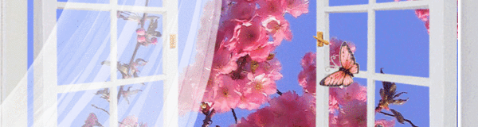

Slide 7
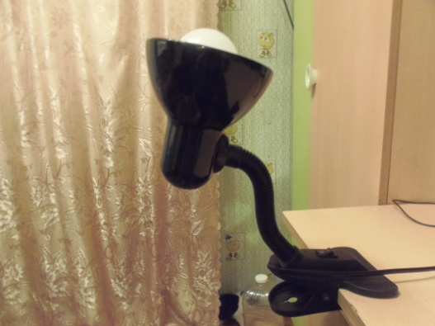
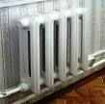
Проведем наблюдения:
Вывод:
теплый воздух вверху, а холодный внизу.

Slide 8
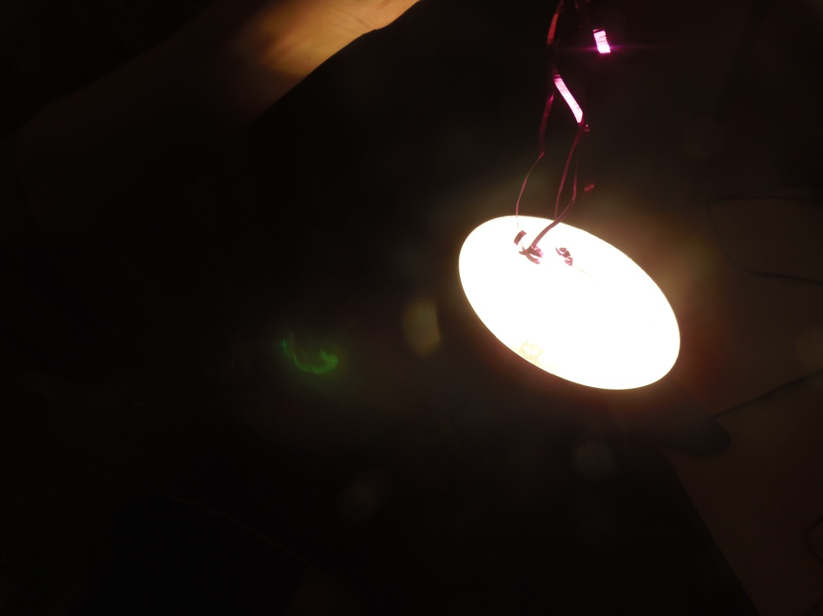
Эксперимент 1
Вывод:
теплый воздух поднимается вверх

Slide 9
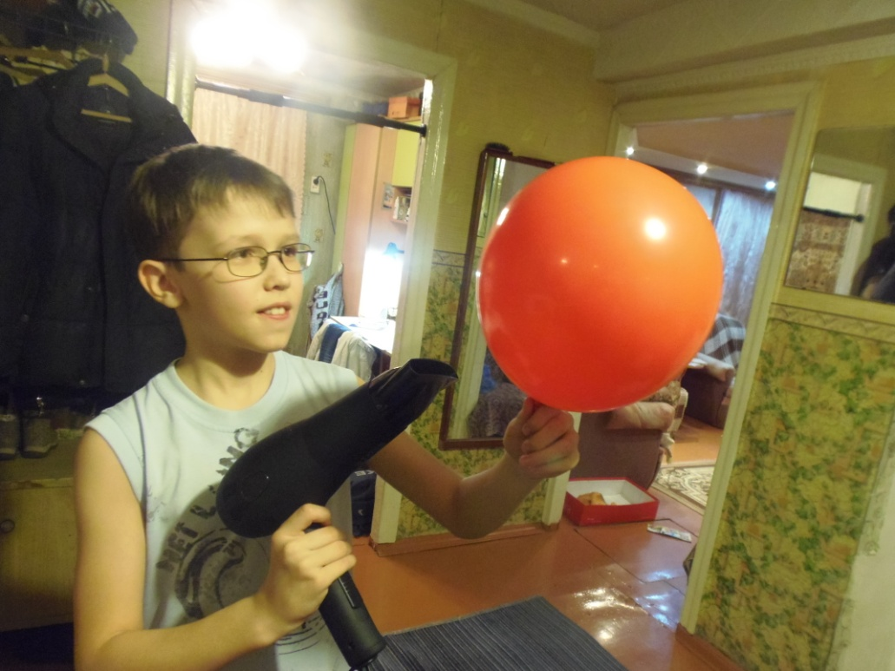
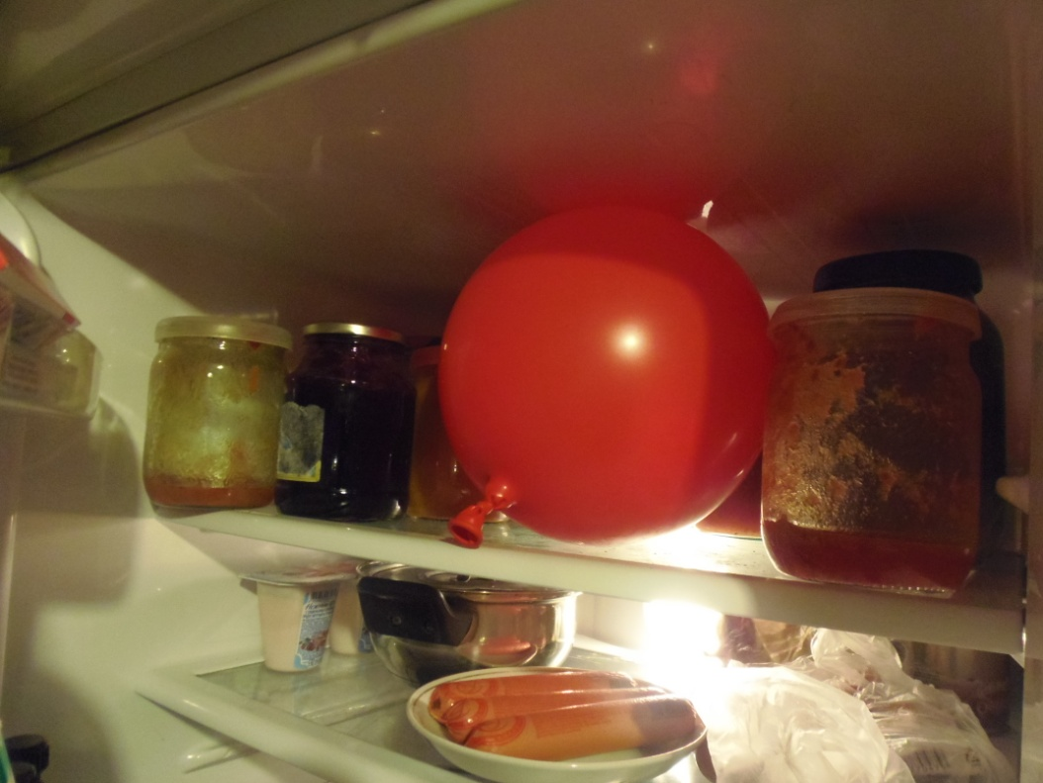
Эксперимент 2

Slide 10

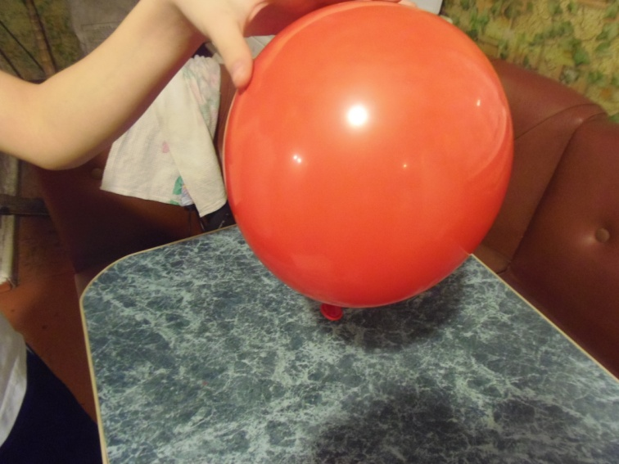
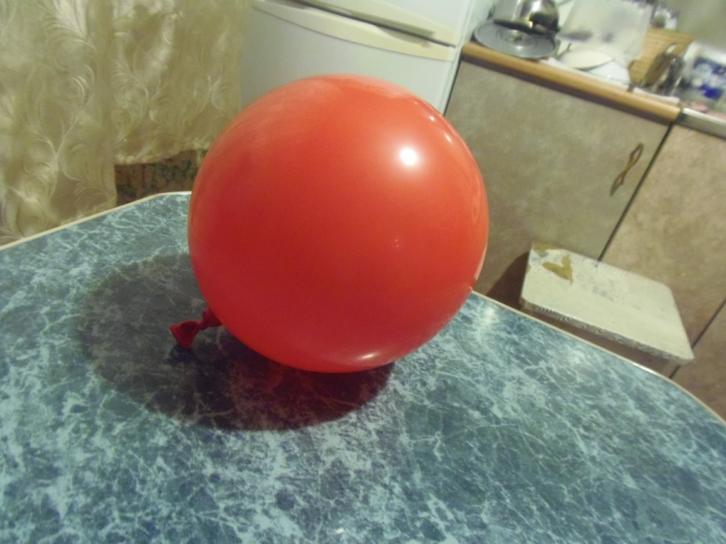
Вывод:
воздух, когда нагревается - расширяется и становится легче,
а когда охлаждается — сжимается и тяжелеет.

Slide 11
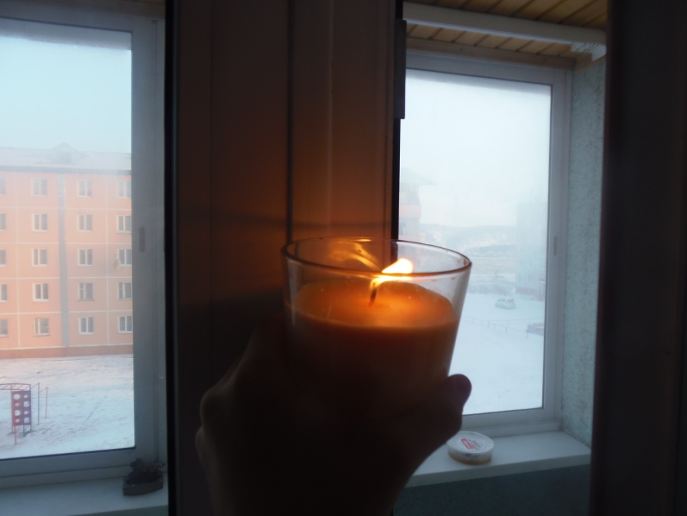
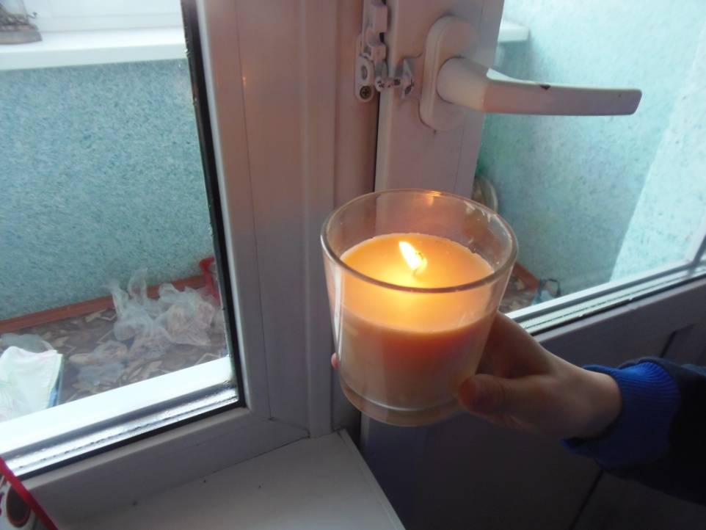
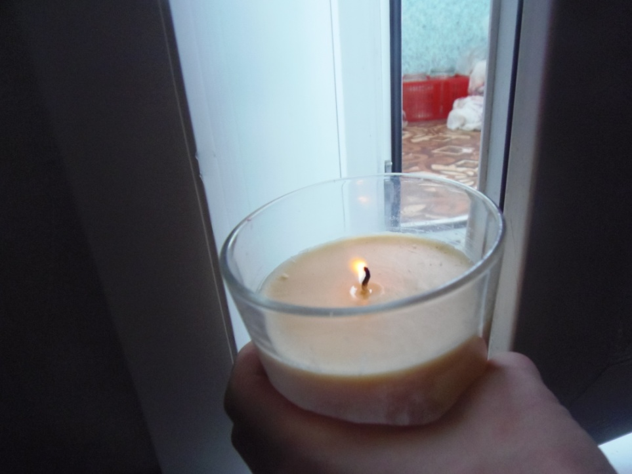
Эксперимент 3

Slide 12
Вывод:
тёплый воздух легче, он поднимается вверх и выходит на улицу,
его место занимает тяжелый холодный воздух с улицы.
Значит, теплый воздух движется наверху,
а холодный внизу, и они меняются местами.
Так появляется ветер.

Slide 13
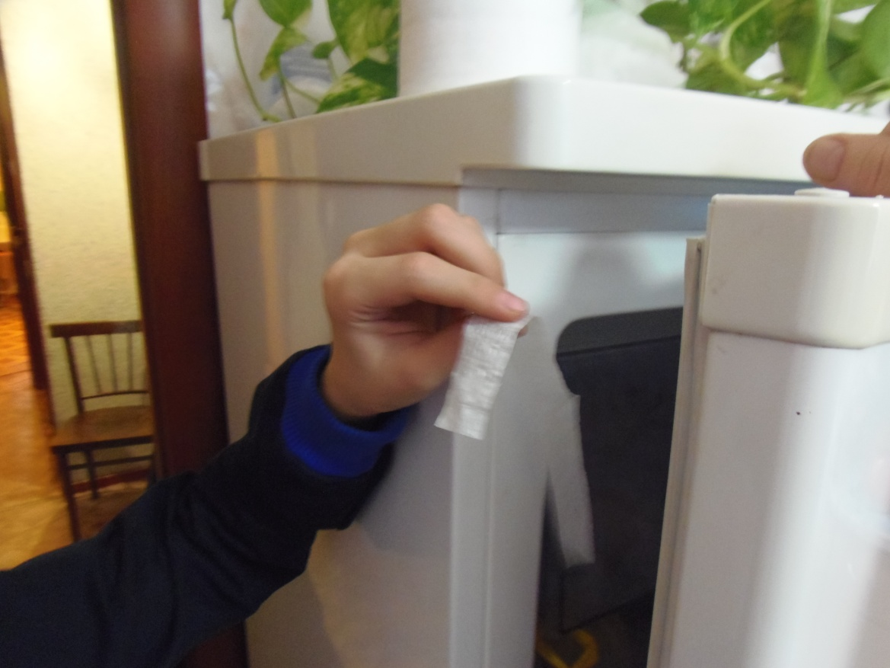
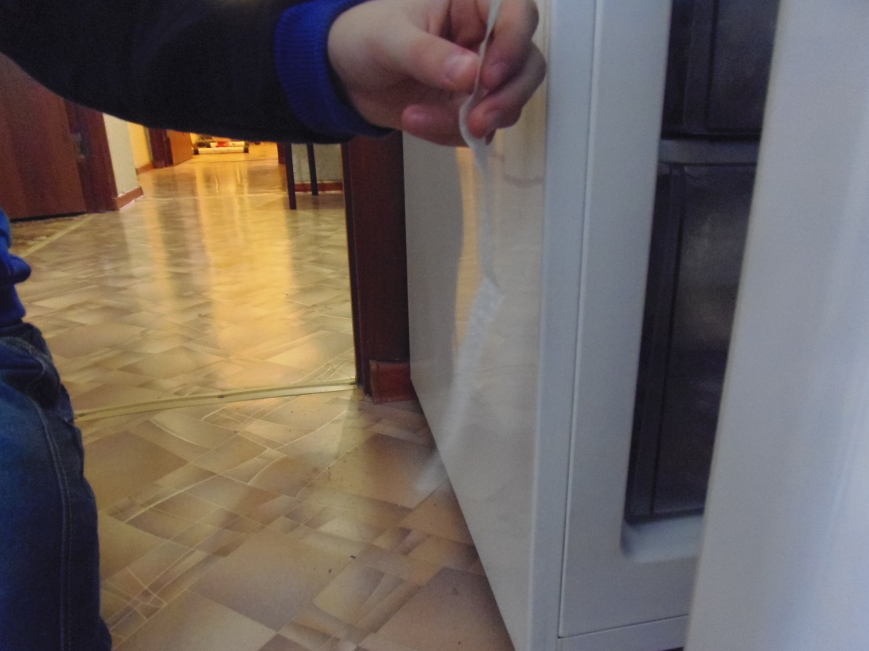
Эксперимент 4

Slide 14
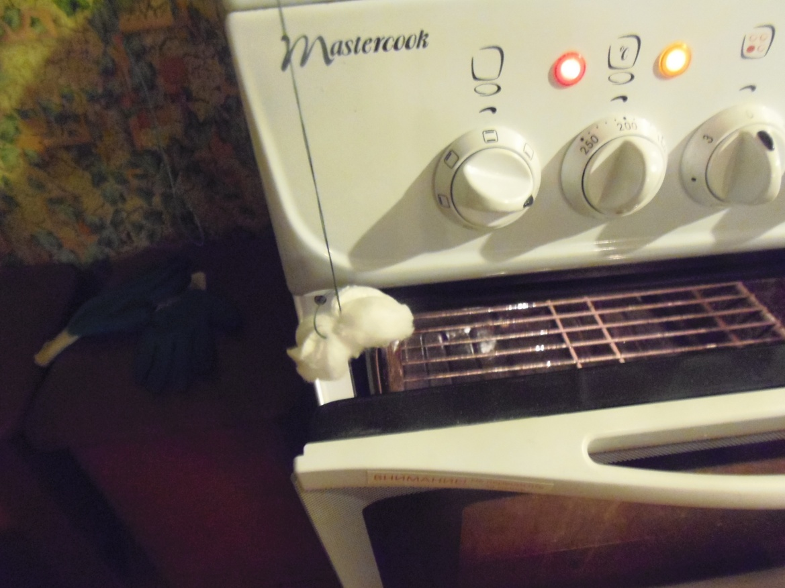
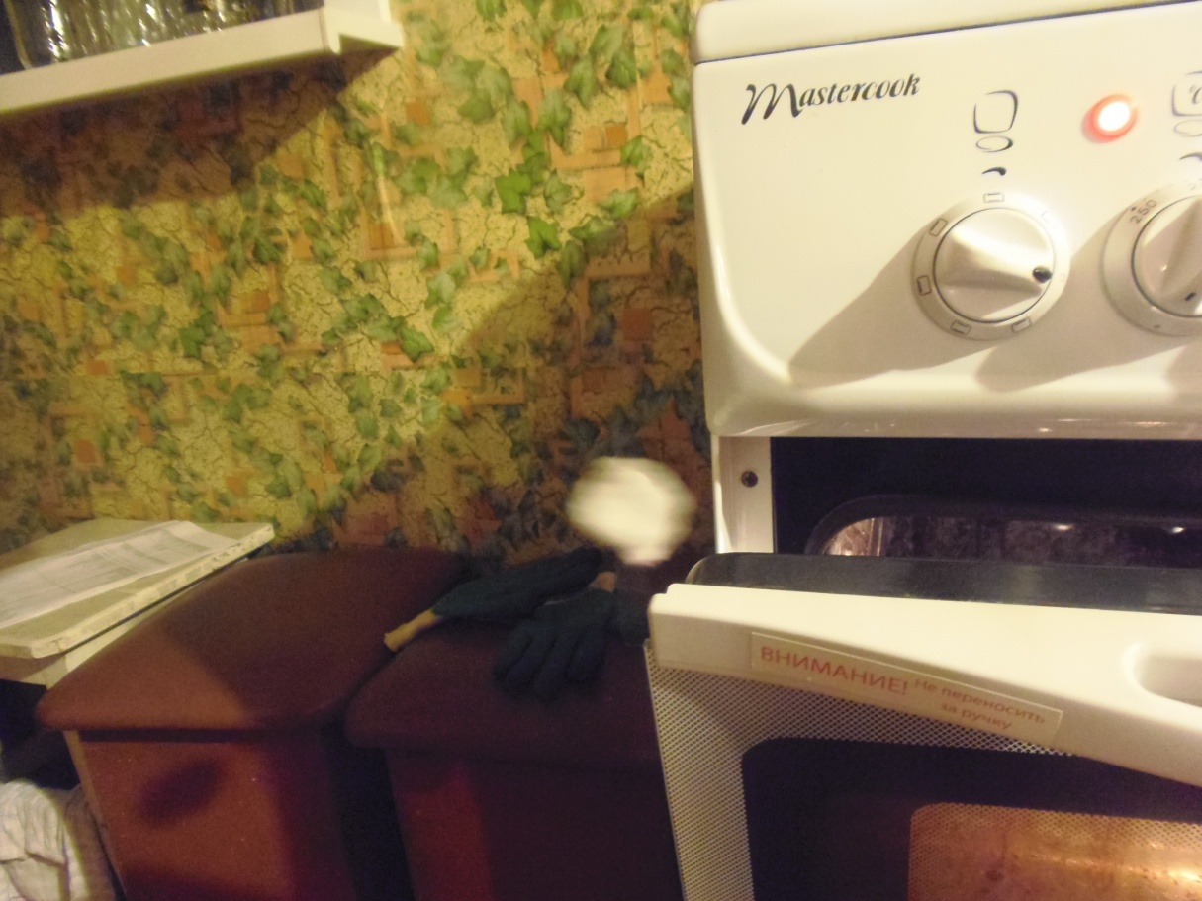
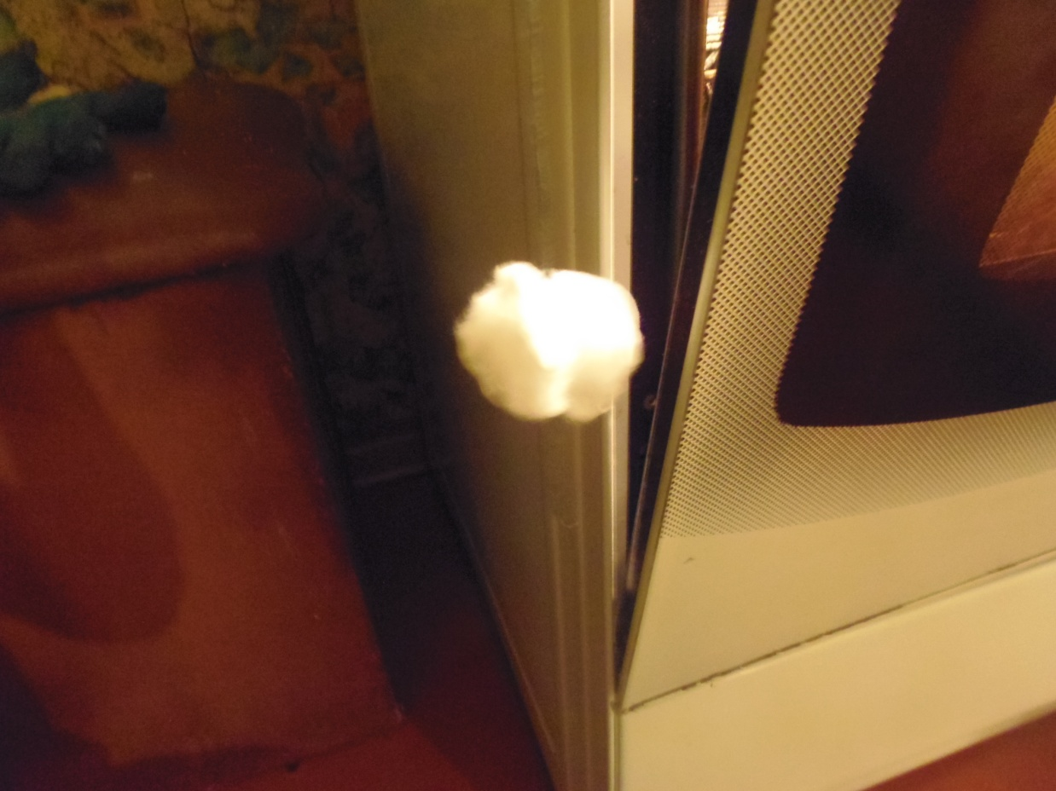
Эксперимент 5

Slide 15

Эксперименты подтвердили сделанный вывод о том,
что теплый и холодный воздух меняются местами,
в результате чего образуется ветер.

Slide 16
ВЫВОДЫ
Теплый воздух поднимается вверх,
а холодный опускается вниз.
Воздух, когда нагревается, расширяется и становится легче,
а когда охлаждается — сжимается и тяжелеет.
Тёплый воздух легче, он поднимается вверх и выходит на улицу,
его место занимает тяжелый холодный воздух.

Slide 17
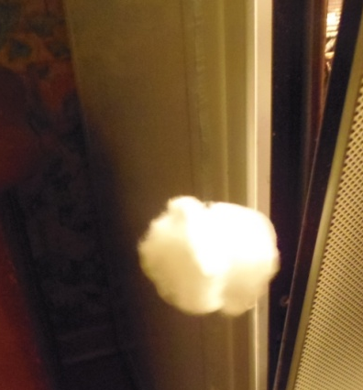
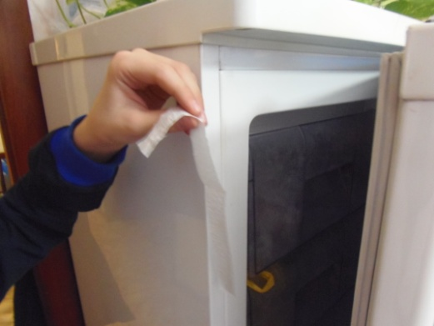

Теперь понятно, почему мама
говорит надевать носки и не сидеть
на полу возле двери.
Чтобы не простудится в квартире,
нужно осенью проверить плотно ли закрываются окна и двери. Сделать это можно с помощью предметов, использованных в работе.

Slide 18
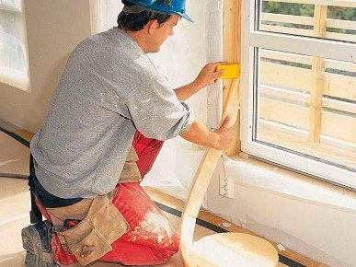
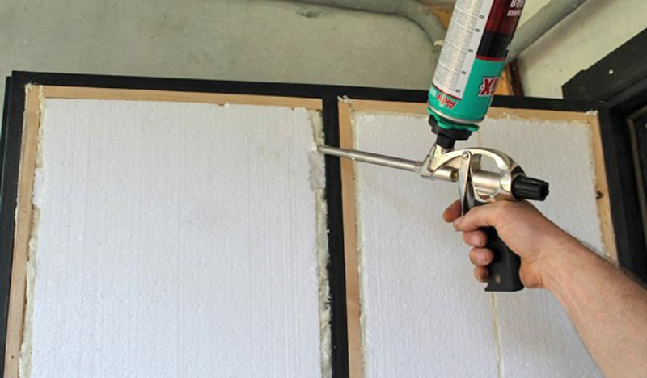
Кроме того, мы выяснили, что теплый воздух стремится выйти из квартиры. Поэтому, утепление окон и дверей помогает сохранению тепла в квартире зимой и экономии средств.

Slide 19


